Slide 1
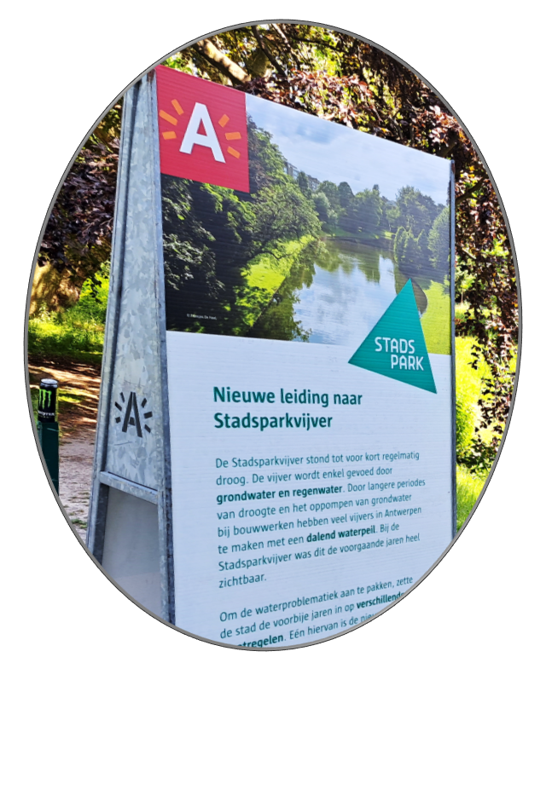
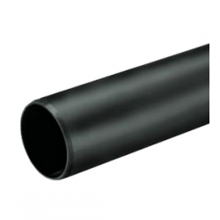
Circulair Waternetwerk Antwerpen
ORP Trefmoment Gent 21/06/2023 – Stad Antwerpen – tim.vermeiren@antwerpen.be

Slide 2
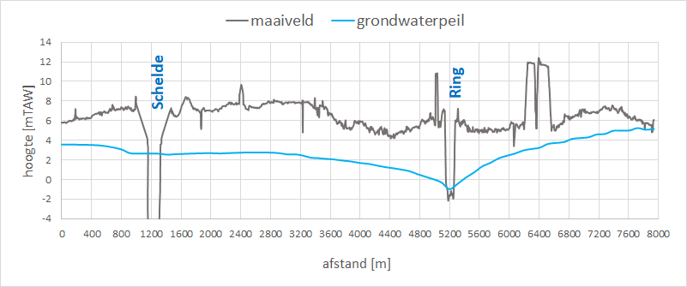
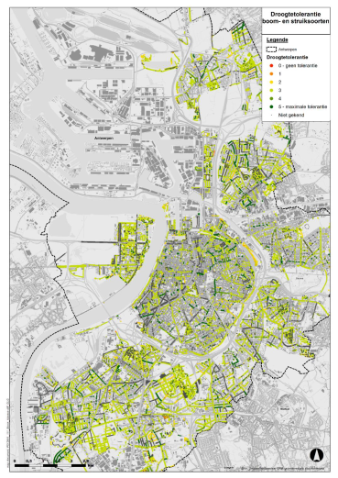
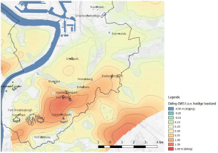
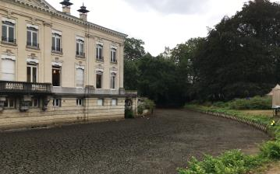
Impact lage grondwaterstanden
Risico op zoutintrusie
Gezondheid stadsgroen en natuurgebieden
Lage vijverpeilen
Notes:
Naast het risico op verzilting is er een bijkomend risico op droge vijvers. Vooral in het zuiden van Antwerpen (Oud-Berchem, Wilrijk, Hoboken) worden grotere dalingen verwacht.
Ook de gezondheid van het stadsgroen (niet droogtebestendige bomen) kan negatief worden beïnvloed.

Slide 3
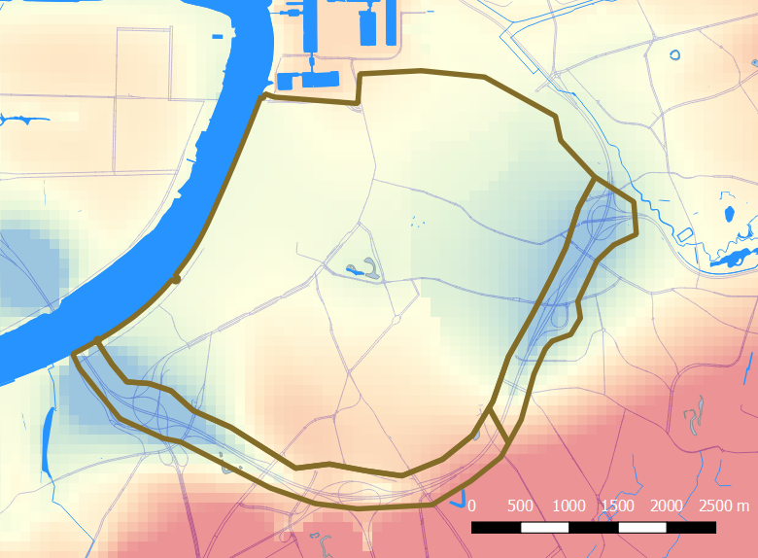
Huidige grondwaterstroom in m³/dag
+1 100
- 50
-2 000
Door polderconstructie Oosterweel zal ook grondwaterdebiet in het noorden verdwijnen.
Regen + 3 300
naar riolering: - 2 000
-5 400
- 400
-2800
Notes:
Reden is dat de infiltratie van regen beperkt is (gemiddeld 3 300 m³/dag) door de hoge verhardingsgraad en het centrum van de stad door de bemaling van de ring grotendeels afgesneden is van de normale grondwatervoeding. De enige toevoer van buitenaf gebeurt via het noordoosten (gemiddeld 1 100 m³/dag), maar deze toevoer zal ook worden afgesneden door de polderconstructie van de OWV.
Het infiltratiewater op de stad en de toevoer vanuit het noorden worden gedraineerd richting de Ring en via lekkende riolen en bemalingen richting de RWZI’s.

Slide 4
Visie circulair water – Klimaatplan 2030
Aanbod secundaire waterbronnen 3x groter dan potentiële vraag!
Spoor 1: Hergebruik van hemelwater
Ontharding
Individuele hemelwaterputten
Collectieve hemelwaterputten
Spoor 2: Circulaire waternetwerk
Aanspreken van permanente ‘laagwaardige’ bronnen

Slide 5
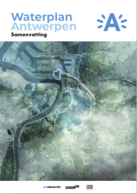
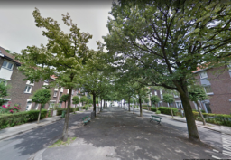
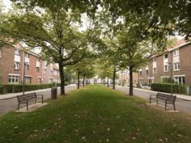
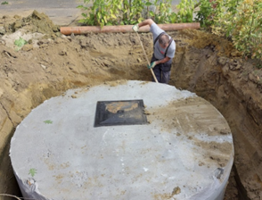
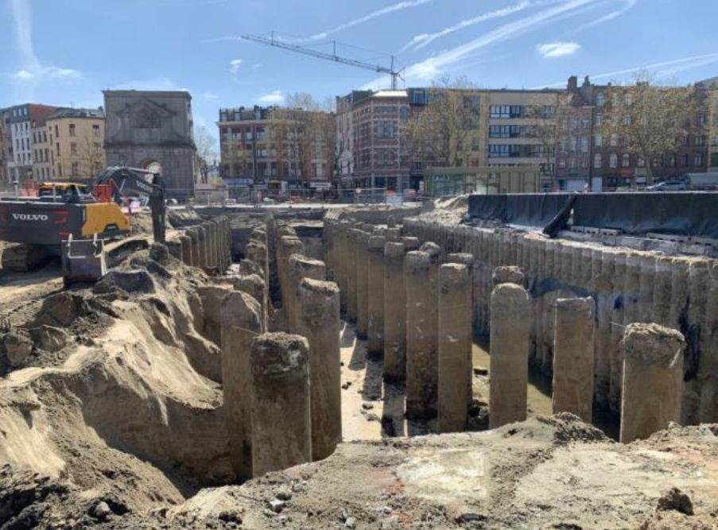
Spoor 1: Hergebruik van hemelwater
wegwater infiltreren
dakwater gebruiken

Slide 6
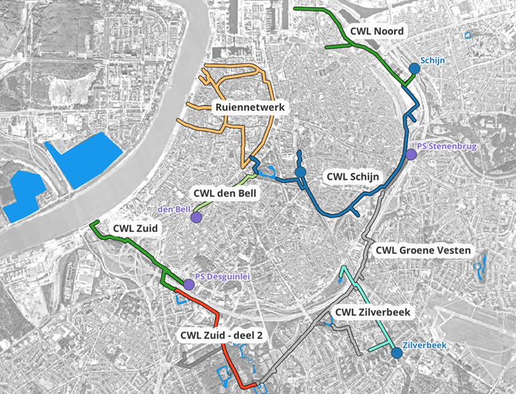
Spoor 2: Circulair waternetwerk
Netwerk van circulaire waterleidingen
Mogelijke permanente waterbronnen

Slide 7
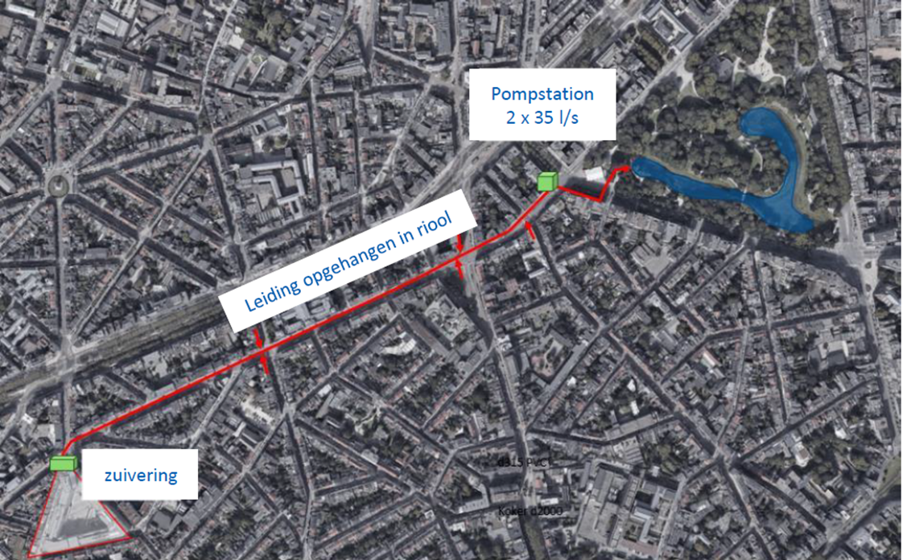
‘Circulaire waterleiding’ Den Bell
Bron: bemaling den Bell
Vrager: vijver stadspark
Status: gerealiseerd

Slide 8
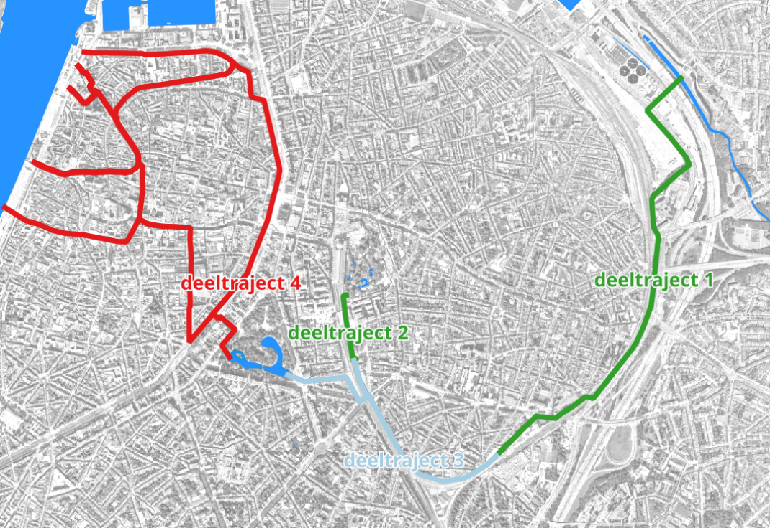
Circulaire waterleiding Schijn
Voor deeltrajecten 1 en 2 werden subsidies bekomen in het kader van Proeftuinen Droogte – Blue Deal
Timing werken Q1 2025 – Q2 2026
Bron: het Schijn
Vragers : spoorpark, zoo, grondwater, waterelementen in de binnenstad, evt. Hof Ter Loo, Nieuw Zurenborg, …
Status: onderzocht/ in ontwerp

Slide 9
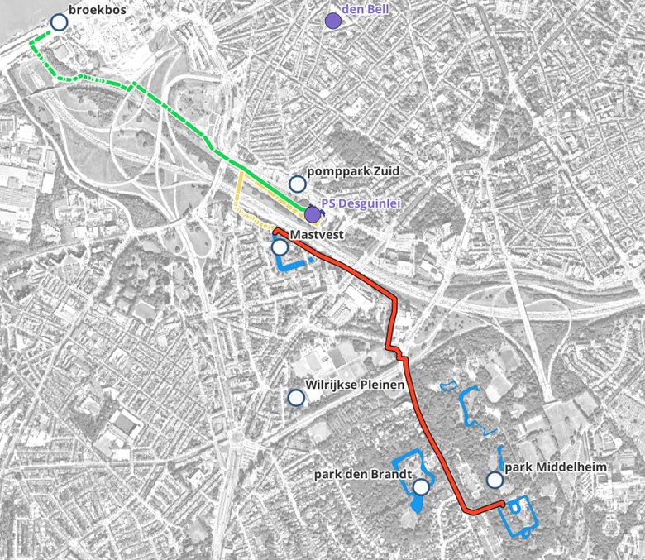
Circulaire waterleiding Zuid
Haalbaarheidsstudie uitgevoerd (Sweco)
Zuivering kan geïntegreerd worden in pomppark Zuid
Bron: PS Desguinlei
Vragers : Broekbos (Park Zuid), Mastvest, Wilrijkse pleinen, Middelheim, …
Status: Onderzocht
Legende:
bestaande gravitaire afwateringskokers;
persleiding tussen PS Desguinlei en Mastvest.
persleiding tussen Mastvest en Middelheim.

Slide 10
Circulaire waterleidingen – uitdagingen
Zuivering en transport vragen grote investeringen
scope zuivering beperken
bronkwaliteit selecteren a.d.h.v. kwaliteitseisen gebruikers
kostprijs en ecologische voetafdruk marginaal
verwijdering zwevende stoffen
verwijdering koolwaterstoffen (in geval van wegwater)
transport via opportunistische tracés (verholen stad, werk-met-werk)
PFAS is een aandachtspunt
Sinds maart 2023 enkel nog bouwbedrijven niet-gezuiverd retourneren
Samen met de Universiteit van Antwerpen een 2 jaar durend traject om haalbaarheid fytoremediëring en sorptie te onderzoeken om PFAS uit het water te verwijderen

Slide 11
Discussie
Antwerpen is hydrologisch een ‘vervuilde kuip’
Bijna gans grondgebied toekomstige normoverschrijdingen PFAS
Wetgeving duwt lokaal beleid richting lozing
Onderste niveau ladder Lansink
Verspreiding & verdunning PFAS over delta, Noordzeegebied & rest v. Vlaanderen
Precedenten inbraak in bestaande omgevingsvergunningen
verlamming potentiële investeerders circulaire projecten
Voorstel: afwijking volgens 'standstill'- of ‘badkuip'-principe ?
impact tekort aan bodemwater kritieker dan aanwezigheid PFAS
vervuilde water vasthouden in grootstedelijk waterlichaam
geen drinkwaterbronnen
geen gebruik in volks- en samentuinen.

Slide 12
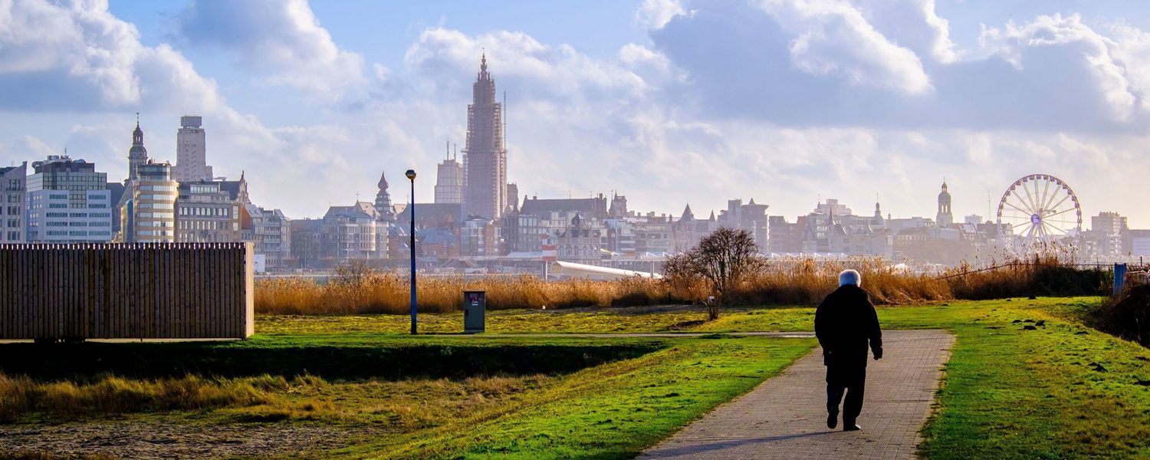
Dank voor uw aandacht!

Slide 13
Extra slides

Slide 14
Watervraag en - aanbod
VRAAG
AANBOD
Dakwater
13,5 miljoen m³ / jaar
Wegwater
11,8 miljoen m³ / jaar
Bemalingen Ring
4 miljoen m³/jaar
Afvalwater RWZI’s
20 miljoen m³/jaar
Restdebieten op Schijn en Zilverbeek
3 miljoen m³/jaar
Potentie aan vraag naar 2de circuitwater (WC’s en wasmachine
12 miljoen m³ / jaar
strategisch beregenen van gebruiksgroen o.a. in de publieke ruimte
1,2 miljoen m³/jaar
Aanvullen van belangrijkste vijvers
4,5 miljoen m³/jaar
Notes:
We kunnen potentieel 12 miljoen m³/jaar drinkwater anders invullen. Er is daarvoor op jaarbasis in principe voldoende dakwater voor aanwezig.
Dus inzetten op regenwater.

Slide 15
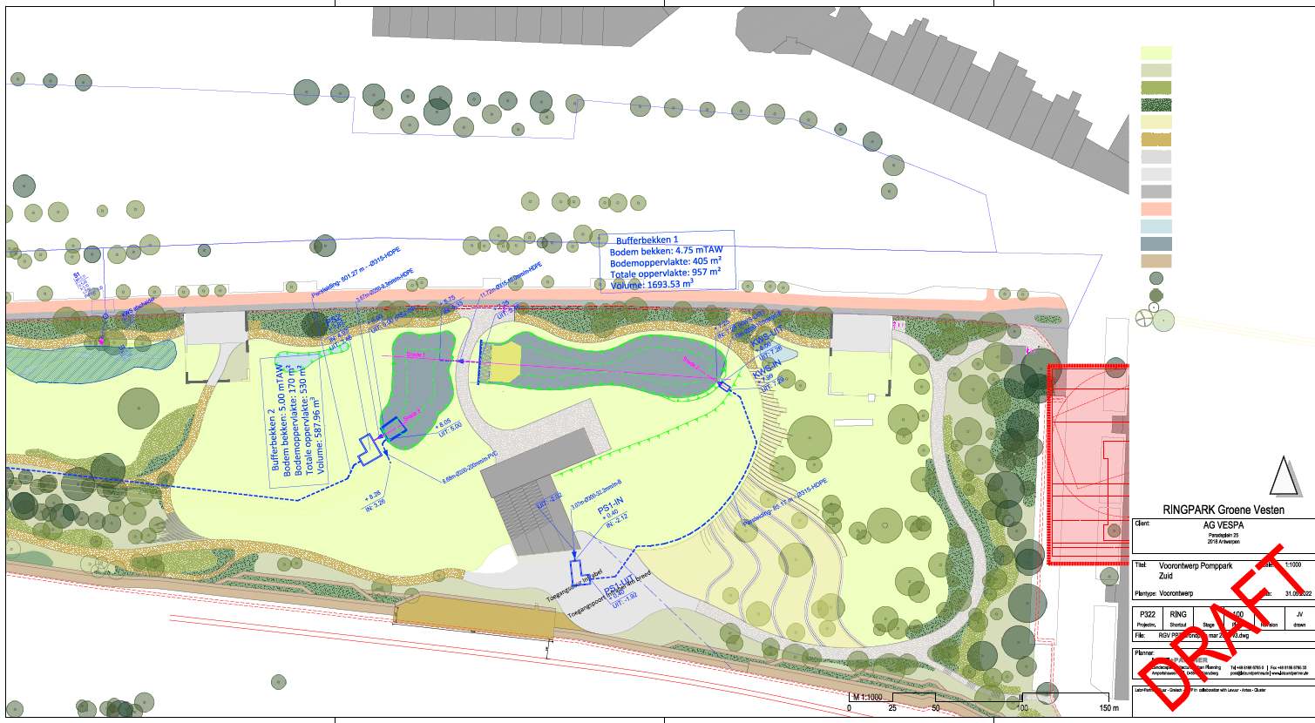
Circulaire waterleiding Zuid
Zuivering in pomppark Zuid
Status: Geïntegreerd in detail ontwerp pomppark Zuid

